Slide 1
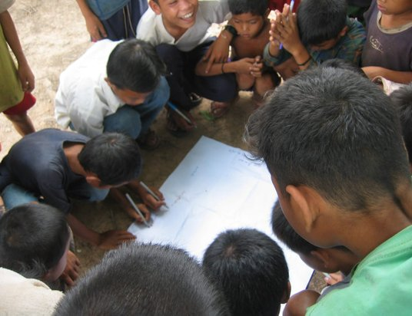
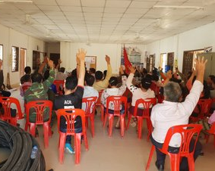
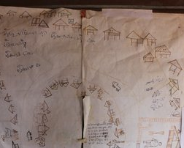
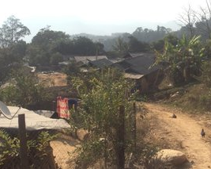

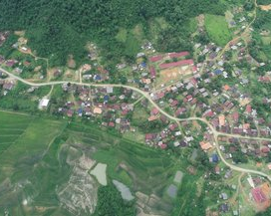
ການສໍາຫຼວດຜົນກະທົບກ່ຽວກັບພາວະເງິນເຟີ້ ແລະການບໍ່ຄໍ້າປະກັນດ້ານສະບຽງອາຫານ ໃນລາວ
SUN CSA ລາວ

Slide 2
ຈໍານວນການສໍາຫຼວດທີ່ເຮັດຕໍ່ແຂວງ

Slide 3
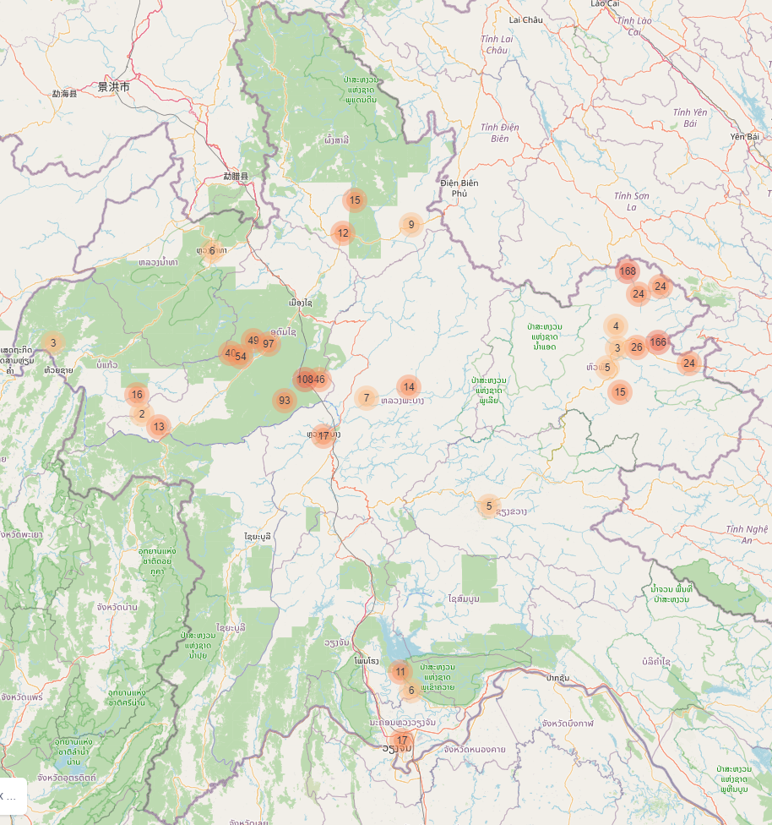
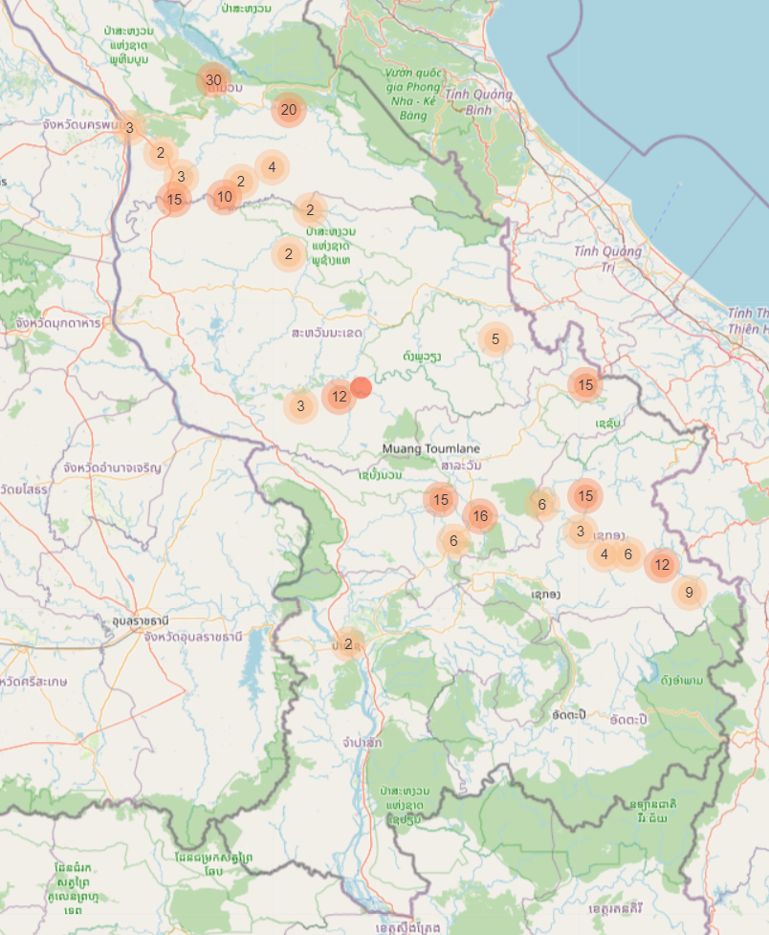
ແຜນທີ່ຂອງສະຖານທີ່ບ່ອນເຮັດການສໍາຫຼວດ

Slide 4
ເປີເຊັນຂອງປະຊາຊົນທີ່ມີບັນຫາ ມີຄວາມທ້າທາຍກ່ຽວກັບຄ່າຄອງຊີບໃນປີທີ່ຜ່ານມາ

Slide 5
ປະເພດຂອງສິ່ງທ້າທາຍທີ່ປະຊາຊົນພົບ

Slide 6
ເຫດຜົນທີ່່ພາໃຫ້ເກີດຄວາມຫຍຸ້ງຍາກ

Slide 7
ການບໍ່ຄໍ້າປະກັນດ້ານສະບຽງອາຫານ

Slide 8

ຍຸດທະສາດການຮັບມືບັນຫາທີ່ໄດ້ນໍາໃຊ້ໃນປີກ່ອນ

Slide 9
ການສະໜັບສະໜູນ - ຊ່ວຍເຫຼືອ
Notes:
The level of help received is relatively high, most of the villages chosen were part of a project/programme already in place.

Slide 10
ທ່ານຄິດວ່າສິ່ງຕ່າງໆຈະດີຂຶ້ນບໍໃນປີຫນ້າ?

Slide 11
ຍຸດທະສາດການຮັບມືບັນຫາທີ່ໄດ້ນໍາໃຊ້ຖ້າສິ່ງຕ່າງໆບໍ່ດີຂຶ້ນໃນປີໜ້າ

Slide 12
ຖ້າຫາກສິ່ງຕ່າງໆດີຂຶ້ນ ແລະເຈົ້າມີເງິນຫຼາຍຂຶ້ນໃນ 12 ເດືອນຂ້າງໜ້າ, ເຈົ້າຈະເຮັດຫຍັງແດ່? (ລືອກເອົາ 3 ທາງເລືອກ)

Slide 13
ການສະໜັບສະໜູນ – ການຊ່ວຍເຫຼືອ
Notes:
The level of help received is relatively high, most of the villages chosen were part of a project/programme already in place.

Slide 14
ສະຫຼຸບ
ປະຊາຊົນສ່ວນໃຫຍ່ແມ່ນພົບຄວາມຫຍຸ້ງຍາກທາງດ້ານເສດຖະກິດ
ລາຄາອາຫານ ແລະ ນໍ້າມັນທີ່ເພີ່ມສູງຂຶ້ນ ສົ່ງຜົນກະທົບຕໍ່ຄວາມໝັ້ນຄົງດ້ານສະບຽງອາຫານ ແລະ ໂພຊະນາການ ຂອງປະຊາຊົນທີ່ຈັດຢູ່ໃນກຸ່ມດ້ອຍໂອກາດທາງເສດຸະກິດ
ປັດໃຈດ້ານສະພາບອາກາດເຮັດໃຫ້ສະຖານະການຮ້າຍແຮງຂຶ້ນຕື່ມ
ລັດຖະບານ, ຜູ້ໃຫ້ທຶນ ແລະ ຄູ່ຮ່ວມພັດທະນາອື່ນໆ ຈະຕ້ອງໄດ້ປຶກສາຫາລືເຖິງ
ວິທີການຕອບໂຕ້ ໂດຍນຳໃຊ້ວິທີການທີ່ມີຢູ່ ແລະ ວິທີການອັນໃໝ່.

Slide 15













ຂໍຂອບໃຈ

